Slide 1

机器学习 实验五
——神经网络
小组成员 张继伟 谢正宇 孙晶铭 刘怡聪 樊佳婷
汇报人 张继伟

Slide 2

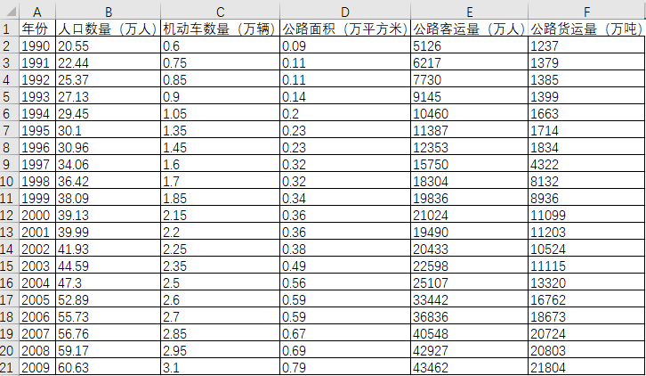
要求：
（1）请利用 BP 神经网络预测该地区 2010 年和 2011 年的公路客运量和公路货运量。
（2）利用其他方法预测该地区 2010 年和 2011 年的公路客运量和公路货运量，并比较神经网络和其他方法的优缺点
题目：
公路运量主要包括公路客运量和公路货运量两个方面。据研究，某地区的公路运量主要与该地区的人口数量、机动车数量和公路面积有关。下面数据表中给出了某地区公路运量相关数据。
根据相关部门数据，该地区 2010 年和 2011 年的人口数量分别为 73.39 和75.55 万人，机动车数量分别为 3.9635 和 4.0975 万辆，公路面积将分别为 0.9880和 1.0268 万平方千米

Slide 3

BP神经网络介绍
代码讲解
结果分析
对比分析

Slide 4

BP神经网络
BP神经网络就是一个“万能的模型+误差修正函数”，每次根据训练得到的结果与预想结果进行误差分析，进而修改权值和阈值，一步一步得到能输出和预想结果一致的模型。
比如某厂商生产一种产品，投放到市场之后得到了消费者的反馈，根据消费者的反馈，厂商对产品进一步升级，优化，从而生产出让消费者更满意的产品。这就是BP神经网络的核心。

Slide 5




$$x^{∗}=\frac{x−min}{max−min}$$
数据归一化：极大极小值
$$θ\left(s\right)=\frac{e^{s}−e^{−s}}{e^{s}+e^{−s}}，θ\left(s\right)=\frac{1}{1+e^{−s}}$$
激励函数：
$$MSE=\frac{1}{m}\sum_{i=1}^{m}{{(y_{i}−f(x_{i}))}^{2}}$$
损失函数：残差平方和的均值
隐藏层选取：根据经验公式
$$h=\sqrt{m+n}+a$$
BP神经网络构建

Slide 6
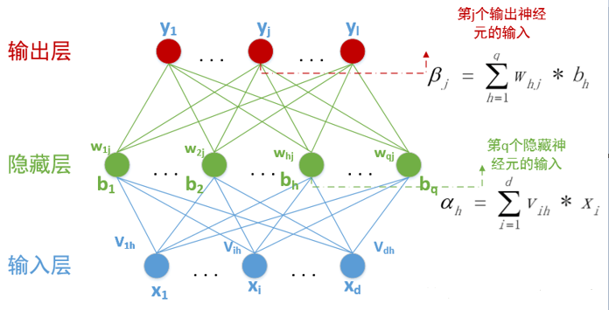

使用最常用的算法：梯度下降法来更新参数。函数永远是沿着梯度的方向变化最快，对每一个需要调整的参数求偏导数，如果偏导数>0,则要按照偏导数相反的方向变化；如果偏导数<0，则按照此方向变化即可。使用偏导数则可以得到参数需要变化的值。
同时设定一个学习速率η，这个学习速率不能太快，也不能太慢。太快可能会导致越过最优解；太慢可能会降低算法的效率。
对每个训练样本都使权重往其负梯度方向变化。现在的任务就是求损失函数对连接权重w的梯度。

Slide 7

反向传播（误差逆传播算法）
输出层每个节点都会得到一个误差e，把e作为输出层反向输入，这时候就像是输出层当输入层一样把误差往回传播，先得到输出层，然后将输出层根据连接权重往隐藏层传输

Slide 8
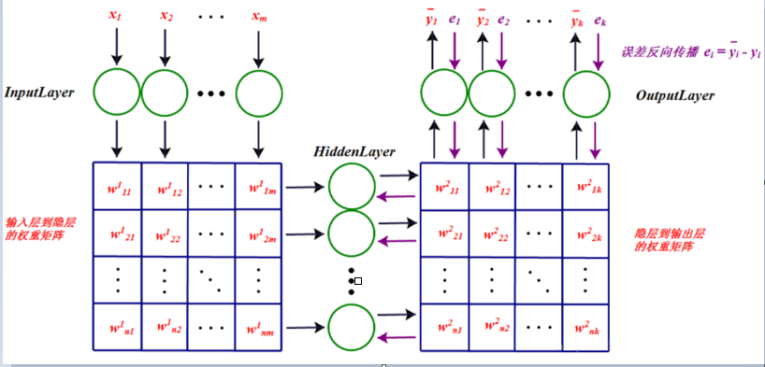
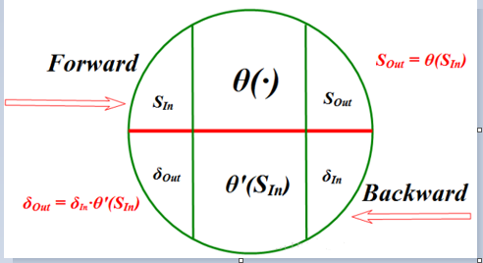
BP神经网络工作过程
单个神经元工作过程

Slide 9
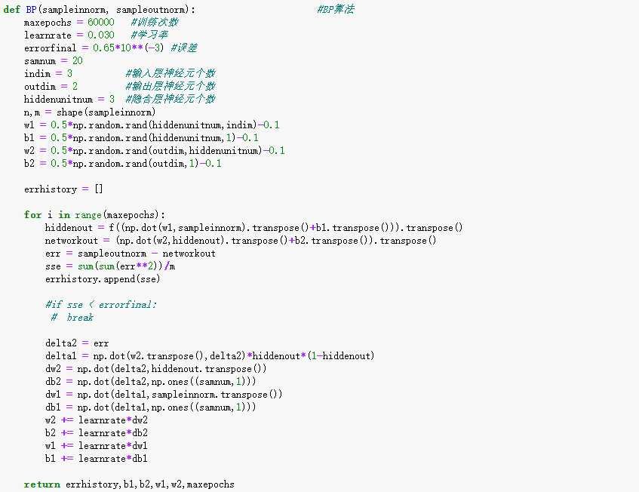
通过随机数产生权重和偏置

Slide 10
隐含层和输出层的输出
计算误差
训练终止条件：
误差达到某一门限
更新参数
缩小误差

Slide 11
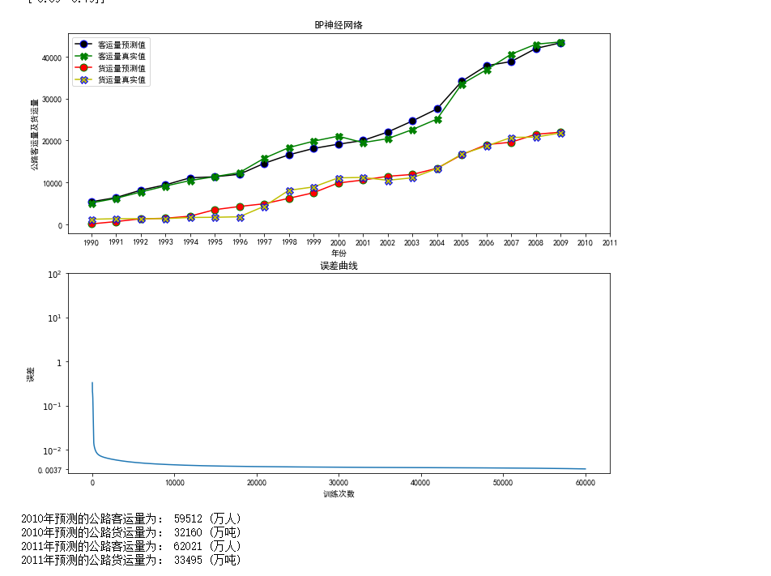

Slide 12
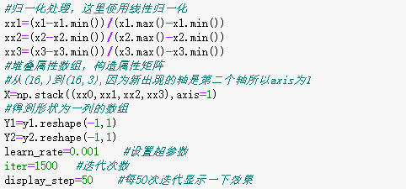
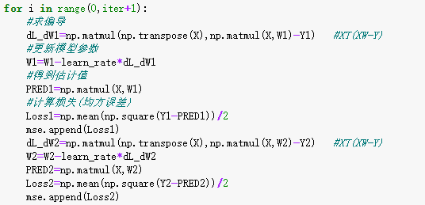
线性回归预测

Slide 13
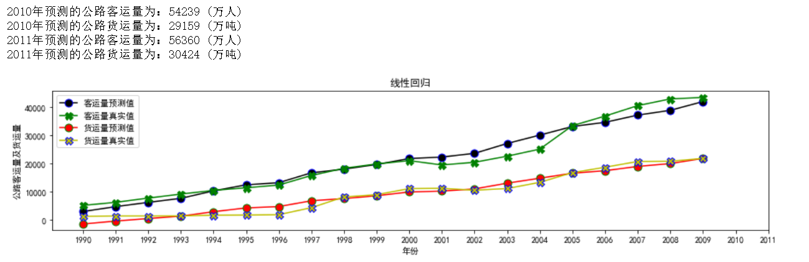

Slide 14

 | BP神经网络 | 线性回归
优点 | 既能求解非线性问题，又能求解线性问题。 | 算法实现比较简单，需要训练的参数比较少。
缺点 | （1）容易形成局部极小值而得不到全局最优值。BP神经网络中极小值比较多，所以很容易陷入局部极小值。 （2）训练次数多使得学习效率低，收敛速度慢。 （3）隐含层的选取缺乏理论的指导。 （4）训练时学习新样本有遗忘旧样本的趋势。 | 对于某些非线性问题，线性回归求解出的结果，误差比较大。

Slide 15

参考资料
https://blog.csdn.net/fanxin_i/article/details/80212906
https://blog.csdn.net/tangyuanzong/article/details/78922874

Slide 16
謝謝觀賞
thanks for watching

